Slide 1

Spracovanie nameraných údajov
Mgr. Tomáš Fedor

Slide 2
Veterná ružica
Meteomanz – dekódované SYNOP správy http://www.meteomanz.com/index?l=1
Júl 2025 – prvá skupina
August 2025 – druhá skupina
Stiahnuť dáta po hodinách pre zadaný mesiac

Slide 3
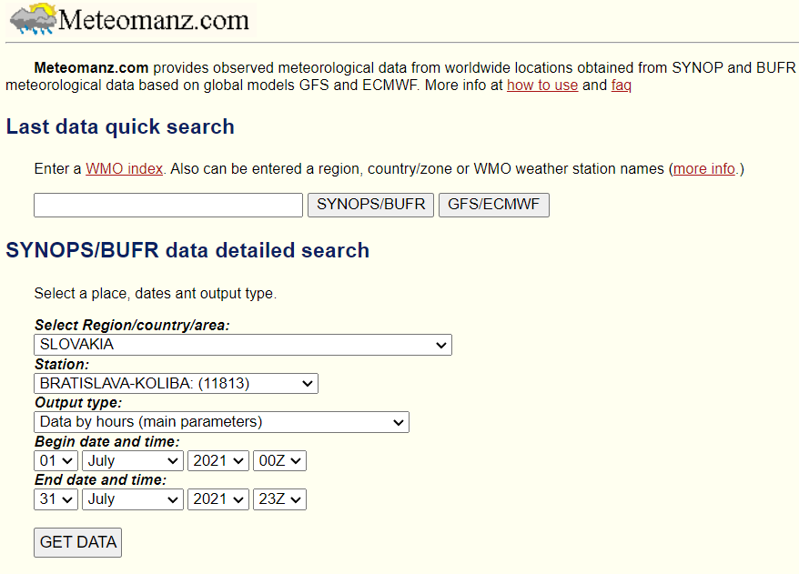
Zvoliť hodinové dáta (data by hours)
Časový rozsah na celý mesiac
Stiahnuť!

Slide 4
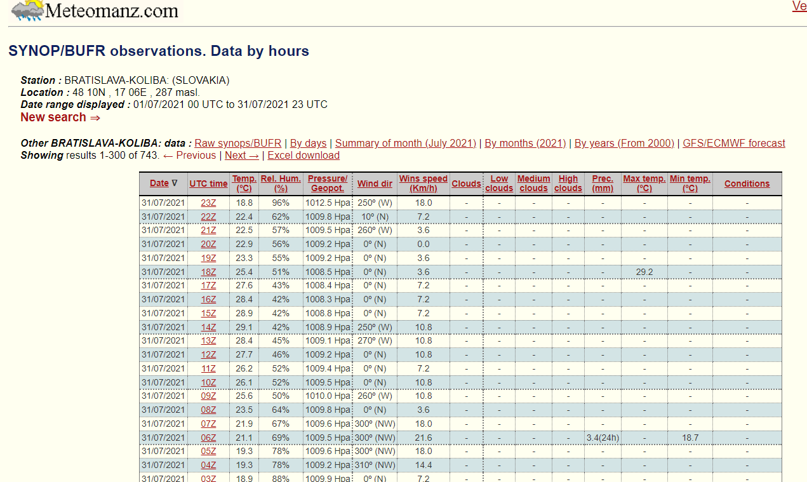
Vygenerovanie a stiahnutie celej tabuľky
Náhľad údajov

Slide 5
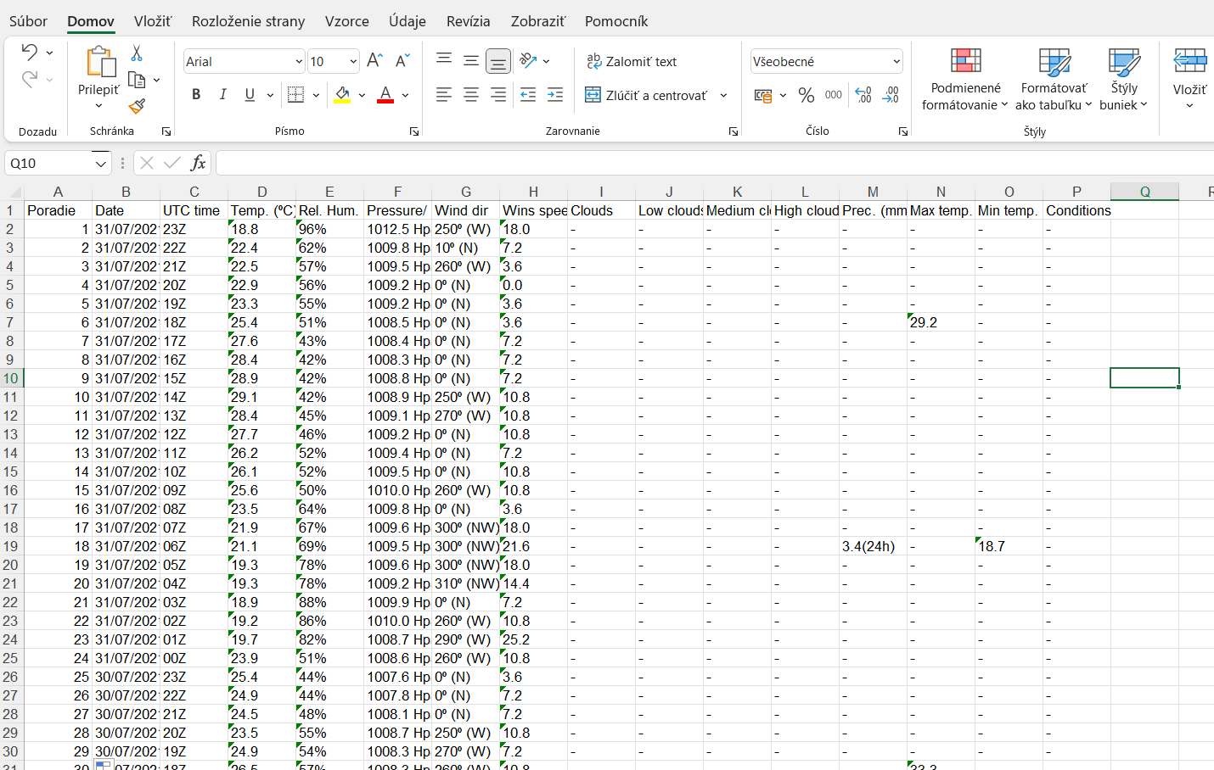
Vytvoriť stĺpec s poradím
Smer a rýchlosť vetra (ostatné údaje môžete odstrániť)

Slide 6
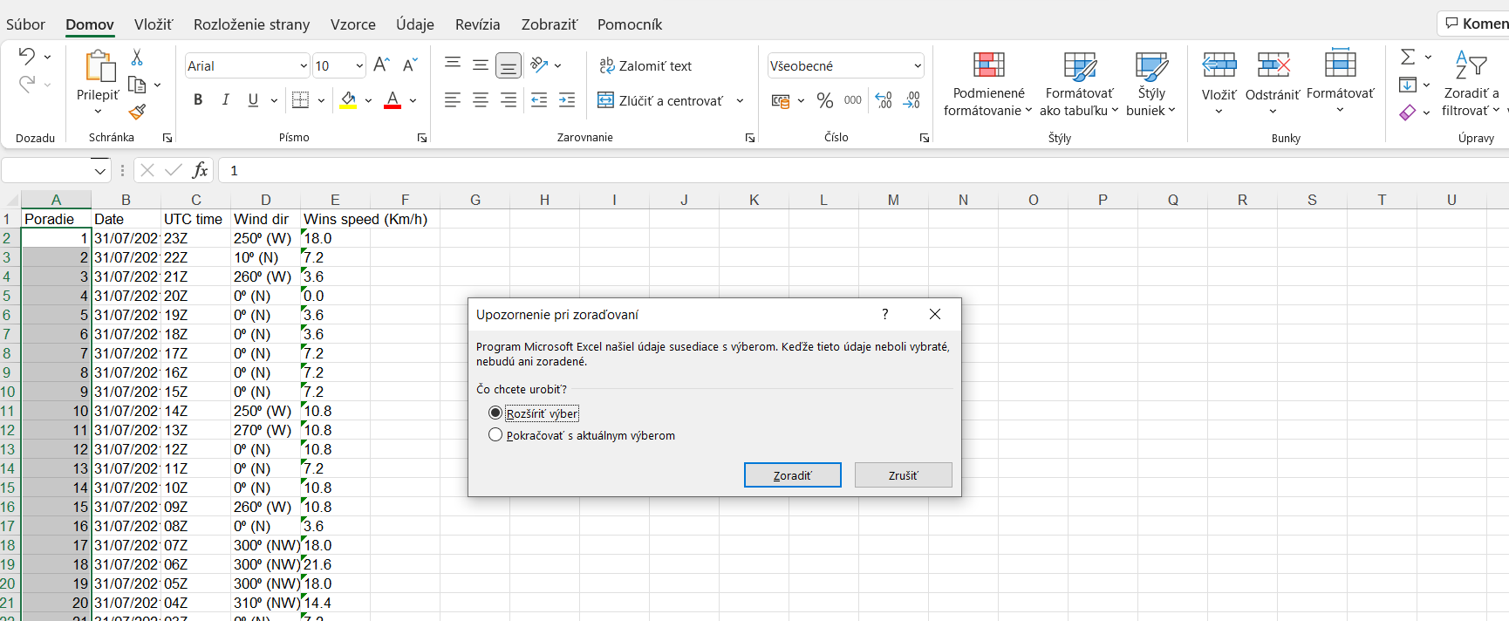
Znovu – upraviť reverzné poradie
Označiť rozsah poradia > zoradiť a filtrovať > od najväčšieho
po najmenšie > rozšíriť výber > zoradiť

Slide 7
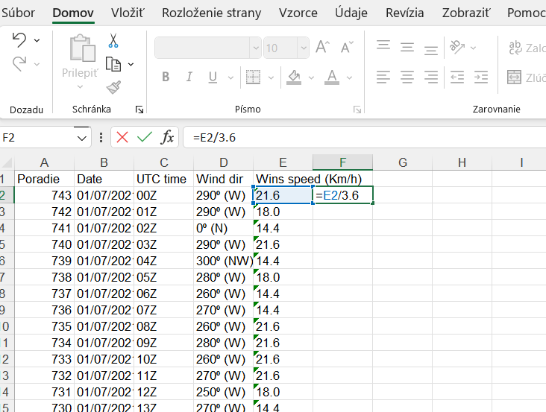
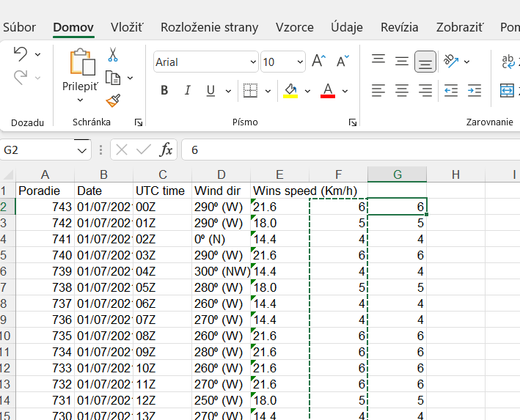
Dvojklik, stiahnuť dole
pre výpočet stĺpca
Premeniť km/h na m/s
Skopírovať a prilepiť ako hodnoty do vedľajšieho stĺpca
Potom vymazať

Slide 8
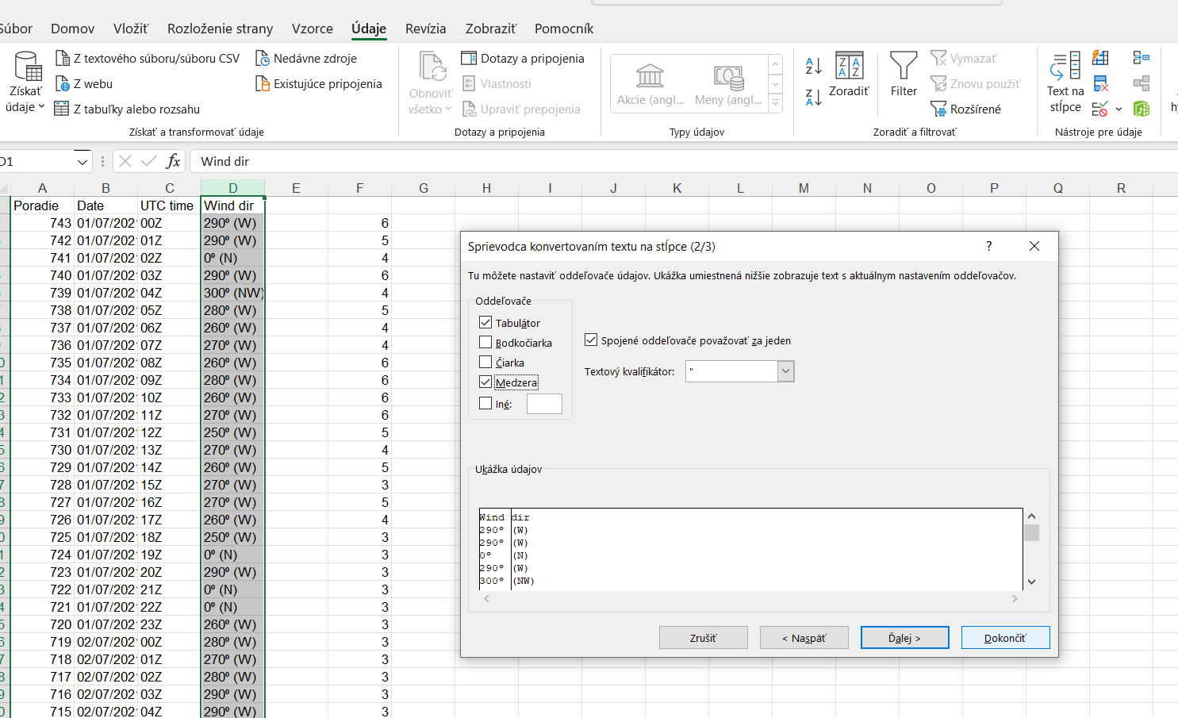
Označiť stĺpec > údaje > text na stĺpce
Pridať stĺpec
Ďalej a potom zvoliť medzera
Dokončiť

Slide 9
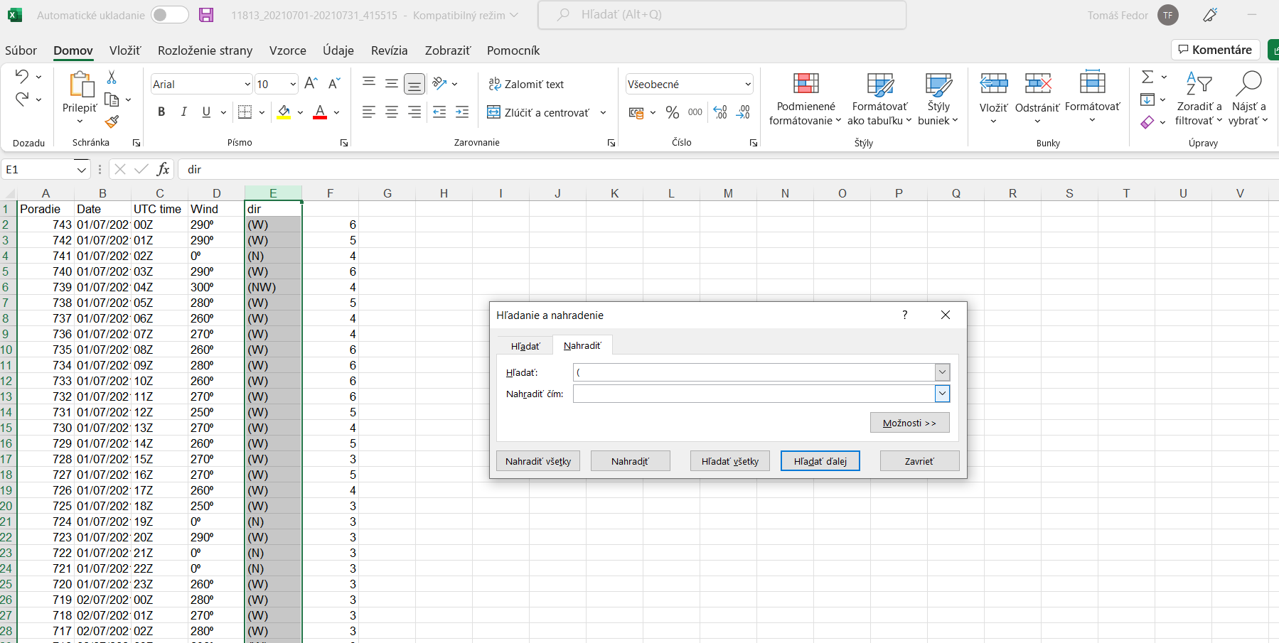
Zmazať
Označiť smery vetra > nájsť a nahradiť > nahradiť postupne zátvorky prázdnym poľom > nahradiť všetky

Slide 10
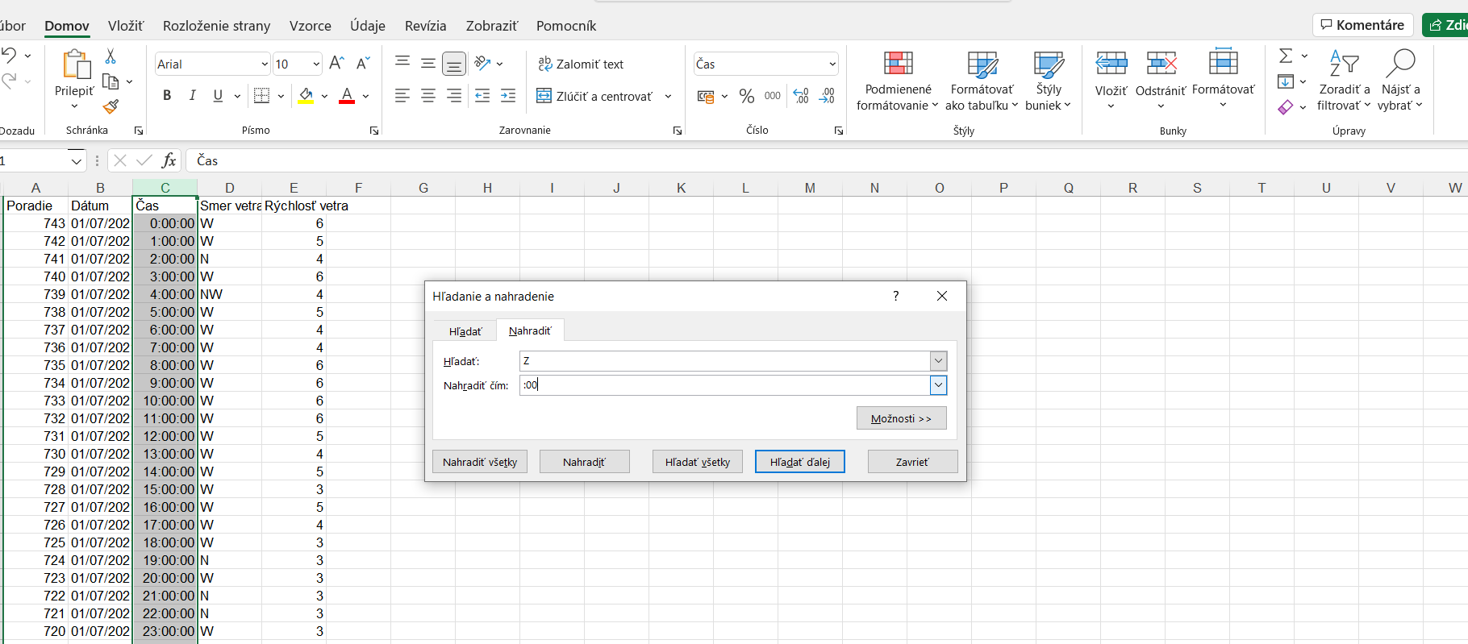
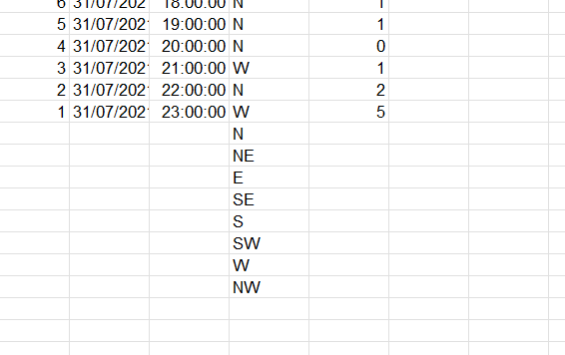
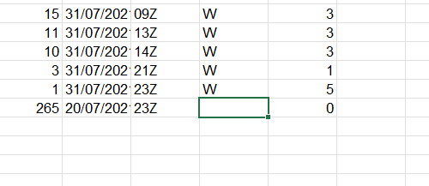
Prepísať názvy stĺpcov
V čase „Z“ (Zulu) nahradiť :00
Odstrániť riadky s prázdnymi hodnotami smeru vetra (ak sa vyskytujú).
Môžete si pomôcť abecedným zoradením smerov vetra (zoradiť a filtrovať), prázdne hodnoty budú na konci. Riadky odstránite a údaje spätne zoradíte podľa poradia
Na koniec tabuľky na záver pridať samostatne všetkých 8 smerov v ENG („bezrozmerné“/mimo čas, no potrebné, aby ich všetky zahrnula kontingenčná tabuľka, ak nejaké chýbajú v dátach)

Slide 11
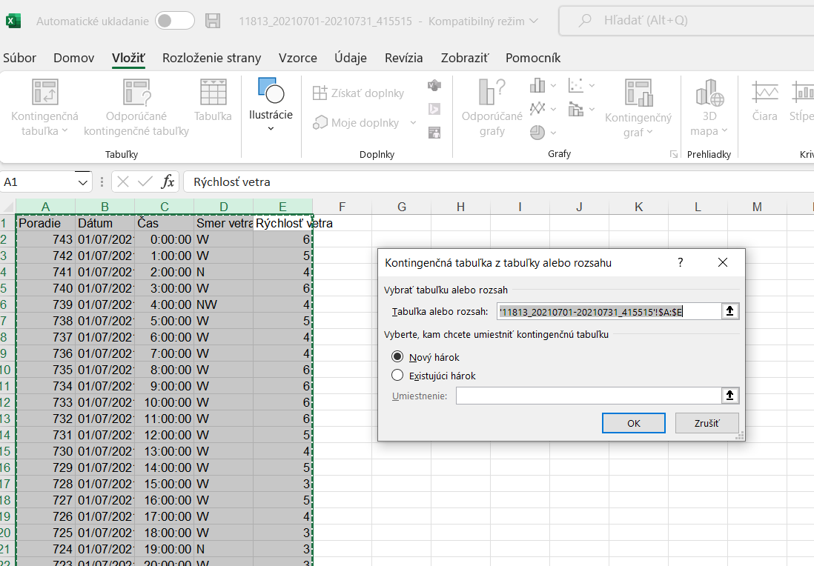
Označiť stĺpce a vytvoriť kontingenčnú tabuľku

Slide 12
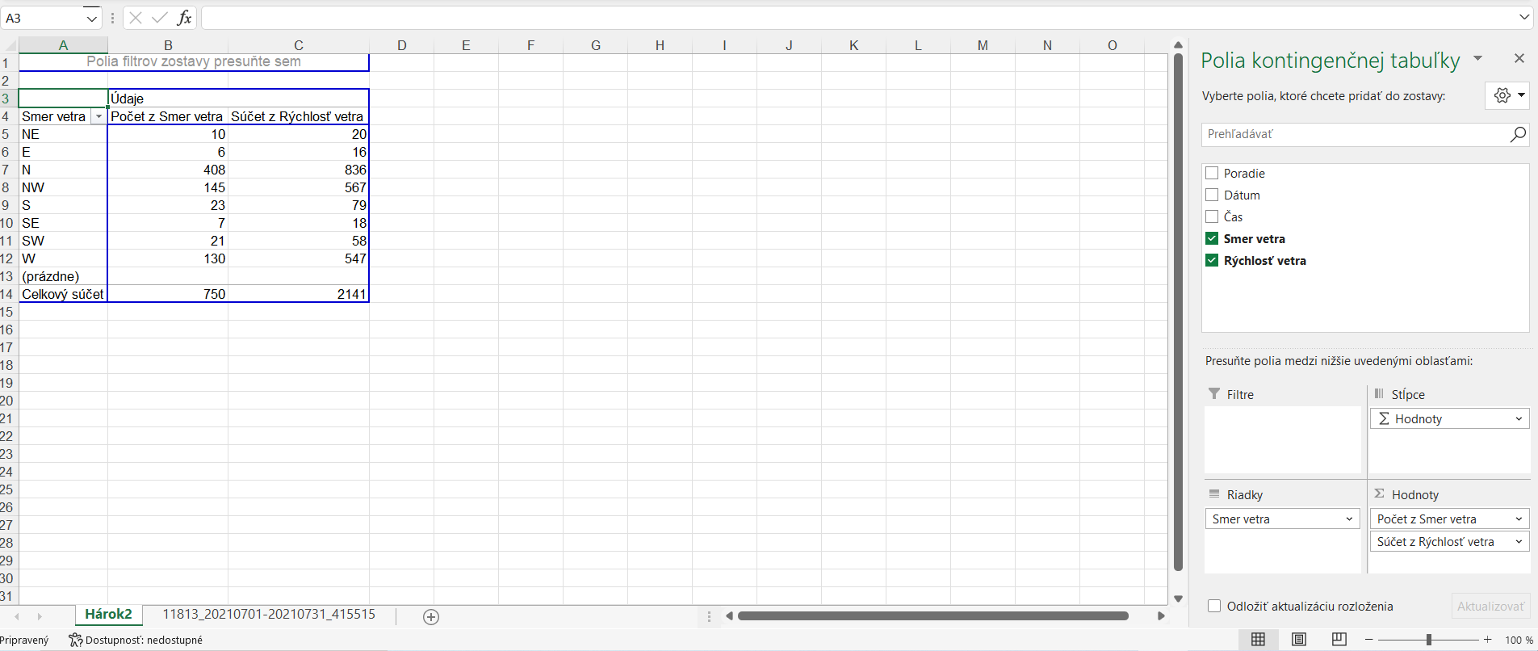
Hodnoty – smer a rýchlosť vetra
Riadky – smer vetra

Slide 13
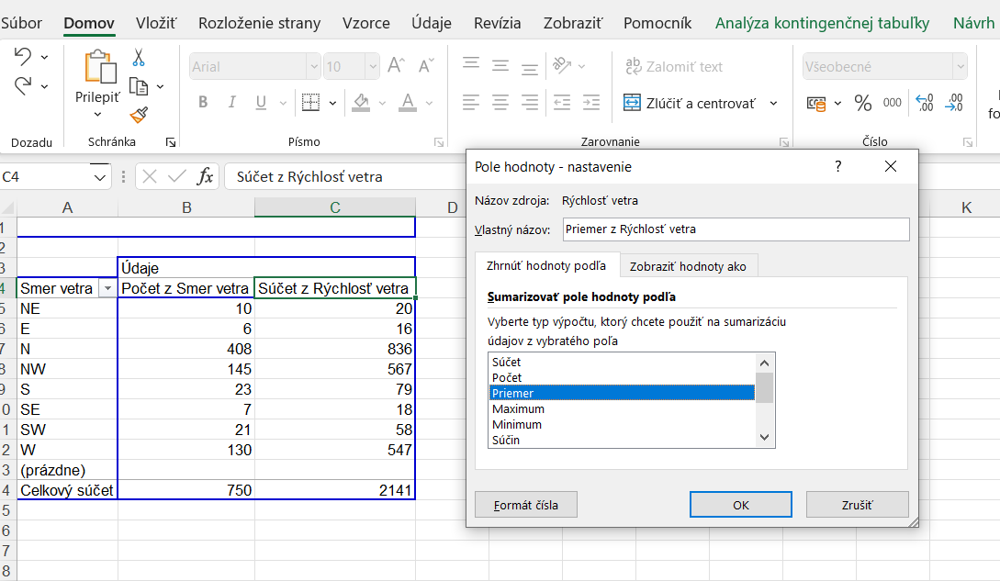
Dvojklik
Hodnoty zaokrúhliť
na 2 desatine miesta
Zmeniť súčet na priemer

Slide 14
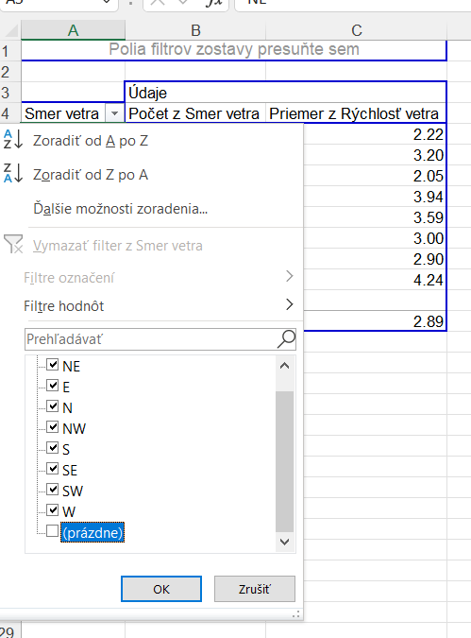
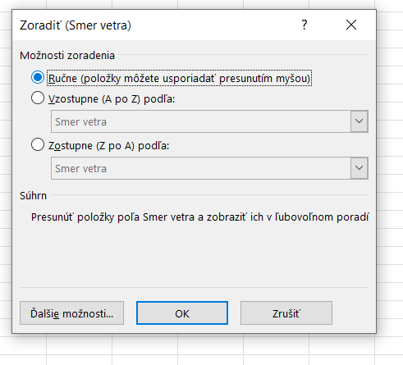
Odškrtnúť „prázdne“
Nastaviť ručné zoradenie, zoradiť potiahnutím poľa v rámci kontingenčnej tabuľky

Slide 15
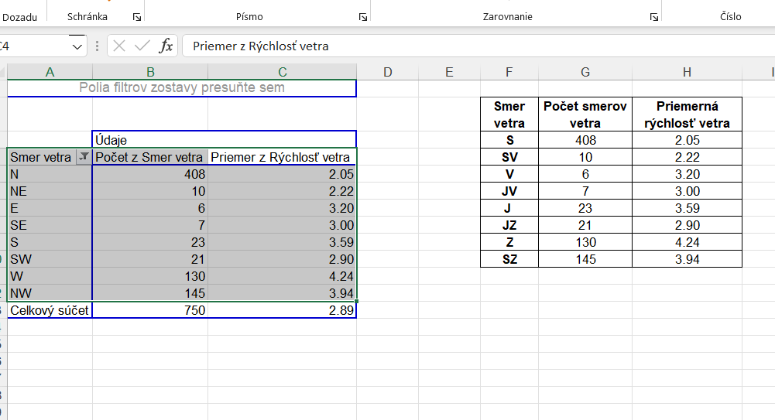
Skopírovať obsah kontingenčnej tabuľky, prepísať smery na Slovenské, upraviť formát
Dodržať uvedené poradie!

Slide 16
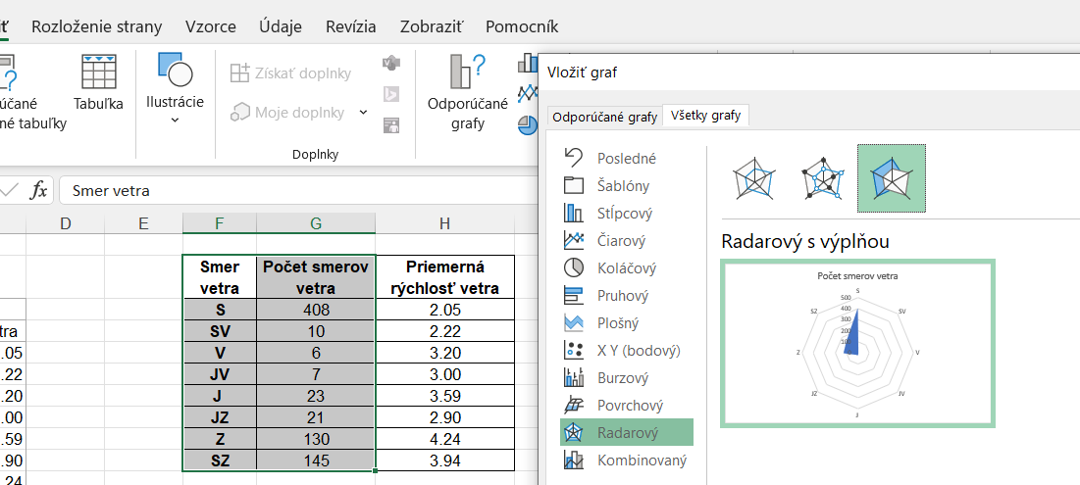
Označiť smery a počet smerov > vložiť graf > ďalšie grafy > radarový graf s výplňou

Slide 17
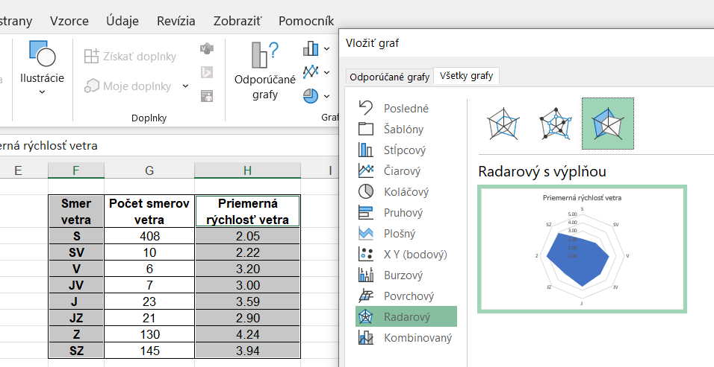
Rovnako pre priemernú rýchlosť vetra

Slide 18
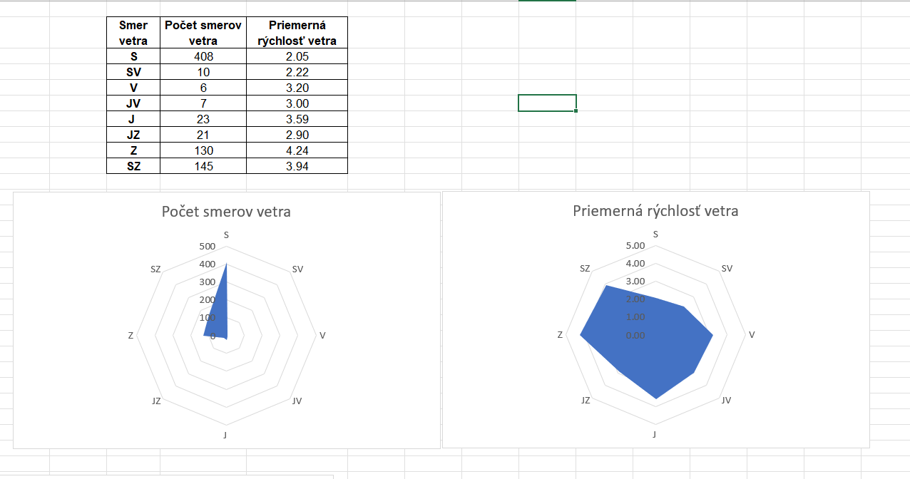
Následne upraviť formát grafov – odlíšiť obrys/čiaru a výplň grafu. Výplň – označiť vnútro grafu a hore v panely výber farby, nastaviť 50% priehľadnosť

Slide 19
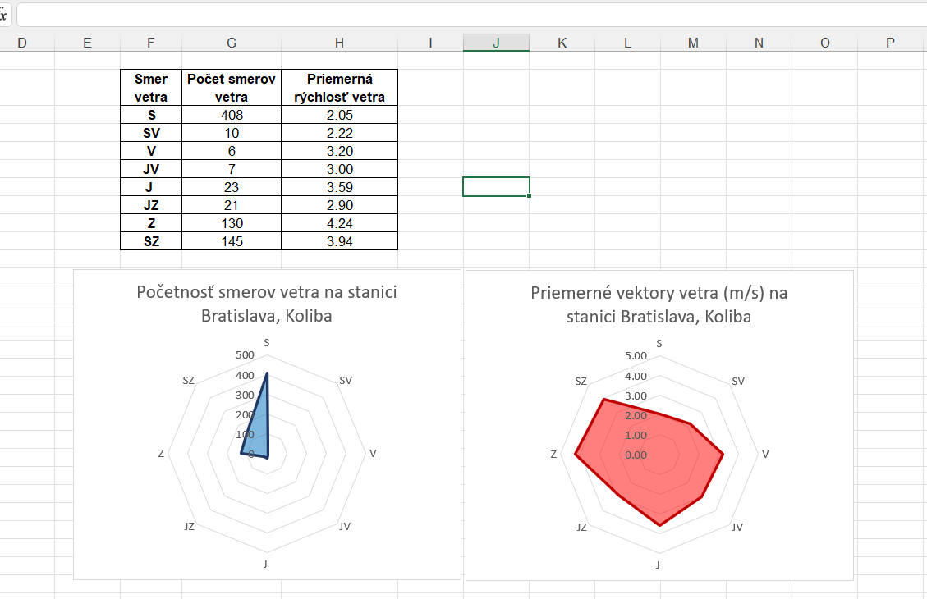
Tabuľku a grafy vložiť do druhej časti semestrálnej práce, pridať krátku textovú časť – prevládajúci smer vetra, rozloženie vektorov rýchlosti, ich rozdielnosť vzhľadom na početnosť

